Slide 1



Slide 2













GIẢI CỨU ĐẠI DƯƠNG

Slide 3











Luật chơi
Các bạn nhỏ ơi, hãy giúp tôi bỏ rác vào đúng nơi quy định bằng cách trả lời đúng các câu hỏi nhé !

Slide 4


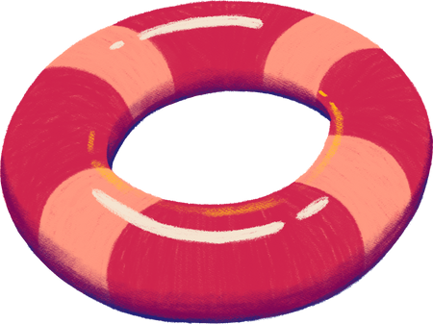







HỌC TIẾP

Slide 5








9 phút 12 giây + 3 phút 38 giây = ?
11 phút 50 giây
12 phút 50 giây
12 phút 60 giây
12 phút 40 giây

Slide 6



7 giờ 15 phút – 2 giờ 30 phút = ?
4 giờ 45 phút
4 giờ 35 phút
5 giờ 45 phút
4 giờ 55 phút

Slide 7

14 giờ 20 phút + 2 giờ 10 phút = ?
16 giờ 20 phút
16 giờ 40 phút
16 giờ 30 phút
16 giờ 25 phút

Slide 8


10 giờ 30 phút - 9 giờ 20 phút = ?
1 giờ 5 phút
1 giờ 15 phút
1 giờ 10 phút
1 giờ 0 phút

Slide 9





Chúng tớ cảm ơn các cậu nhé. Các cậu hãy cùng nhau chung tay bảo vệ môi trường biển bằng cách bỏ rác đúng nơi quy định, góp phần giữ cho biển xanh, sạch đẹp!

Slide 10





Slide 11


Slide 12

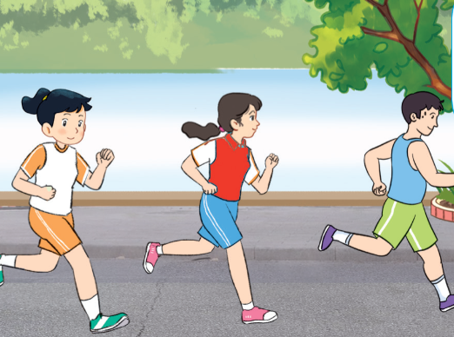


Chạy 2 vòng hết khoảng bao nhiêu thời gian?
Trung bình chạy một vòng quanh hồ hết khoảng 4 giờ 25 giây.

Slide 13

1. Nhân số đo thời gian với một số
4 phút 25 giây x 2 = ?
Ta đặt tính rồi tính như sau:
4 phút 25 giây
2
x
8 phút 50 giây

Slide 14

2. Chia số đo thời gian cho một số
42 giờ 30 phút : 3 = ?
Ta đặt tính rồi tính như sau:
42 giờ 30 phút 3
12
14 giờ
10 phút
0
30 phút
00
0

Slide 15

23 phút 16 giây : 4 = ?
Ta đặt tính rồi tính như sau:
23 phút 16 giây 4
3 phút = 180 giây
5 phút
49 giây
196 giây
36
0

Slide 16


Slide 17
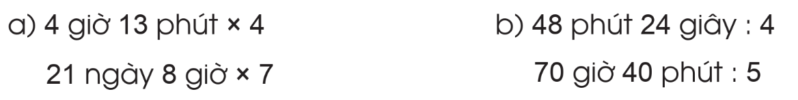
1
Tính:

Slide 18
4 giờ 13 phút
4
21 ngày 8 giờ
7
x
x
16 giờ 52 phút
147 ngày 56 giờ
48 phút 24 giây 4
70 phút 40 giây 5
0
24 giây
12 phút
6 giây
0
40 phút
14 giờ
8 phút
00
00

Slide 19


GV ĐIỀN VÀO ĐÂY
GV ĐIỀN VÀO ĐÂY
GV ĐIỀN VÀO ĐÂY
GV ĐIỀN VÀO ĐÂY

Slide 20


